Slide 1
LẬP TRÌNH WEB NÂNG CAO
ĐỒ ÁN MÔN HỌC
Giảng Viên Giảng Dạy:
Thầy Trang Hồng Sơn
HỌC KỲ III – NĂM HỌC 2023-2024
KHÓA 27T-IT

Slide 2
Team
Thành viên nhóm :
1 . Trần Hữu Danh - 2174802010584
2 . Nguyễn Xuân Thiện - 2174802015012
3 . Nguyễn Thành Lợi - 207CT40418
4 . Bùi Phạm Thành Long - 207ct40399
5 . Phạm Duy Khang - 2174802010567

Slide 3

Báo cáo thiết kế website bán xe trực tuyến
Báo cáo này trình bày chi tiết về quá trình thiết kế và phát triển website bán xe.
Báo cáo bao gồm các phần chính: giới thiệu đề tài, khảo sát hiện trạng, thiết kế hệ thống và giới thiệu giao diện, chức năng và kiểm thử.

Slide 4


Giới thiệu đề tài
1
Mục tiêu
Xây dựng website bán hàng điện tử trực tuyến nhằm cung cấp một nền tảng trực tuyến cho việc mua bán xe.
2
Công nghệ
Hệ quản trị cơ sở dữ liệu: Mongodb.
Công cụ lập trình: nodemon, Visual Studio Code.
Ngôn ngữ lập trình: Java script.
3
Thư viện
Node

Slide 5
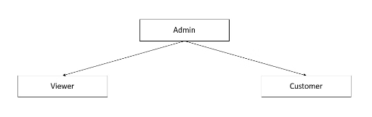
Khảo sát hiện trạng
Thực trạng
Mô hình nghiệp vụ
Cơ cấu tổ chức
Các trang web trên toàn thế giới đang phát triển với tốc độ vũ bão, và số lượng người kết nối với nó cũng ngày càng tăng. Kinh doanh online trở thành ngành nghề đem lại lợi nhuận cao, nhiều doanh nghiệp hiện nay cung cấp các mặt hàng điện tử trực tuyến.
Hệ thống bao gồm 3 vai trò chính:
Quản trị viên (Admin)
Người xem (Viewer)
Khách hàng (Customer)
Mỗi vai trò có những chức năng riêng biệt.

Slide 6
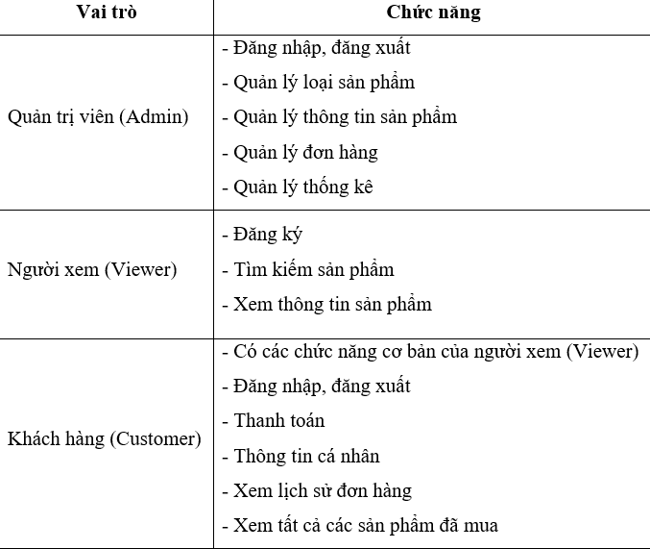
Vai trò và chức năng

Slide 7
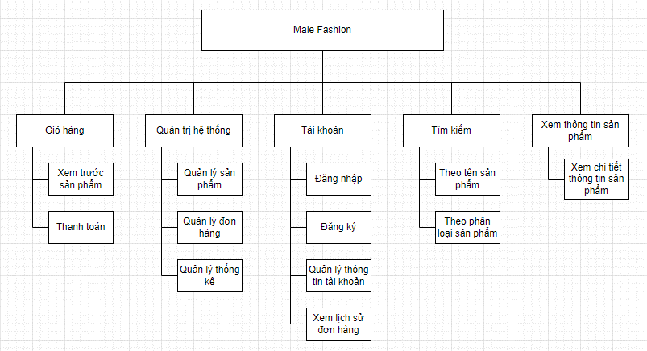
Thiết kế hệ thống

Slide 8




Sơ đồ phân rã chức năng
Bước 1: Đăng nhập
Người dùng nhập thông tin đăng nhập và xác thực.
Bước 2: Chọn sản phẩm
Người dùng duyệt danh mục sản phẩm và chọn sản phẩm mong muốn.
Bước 3: Thêm vào giỏ hàng
Người dùng thêm sản phẩm vào giỏ hàng và cập nhật số lượng.
Bước 4: Hoàn thành
Hệ thống xử lý đơn hàng và thông báo cho người dùng.

Slide 9

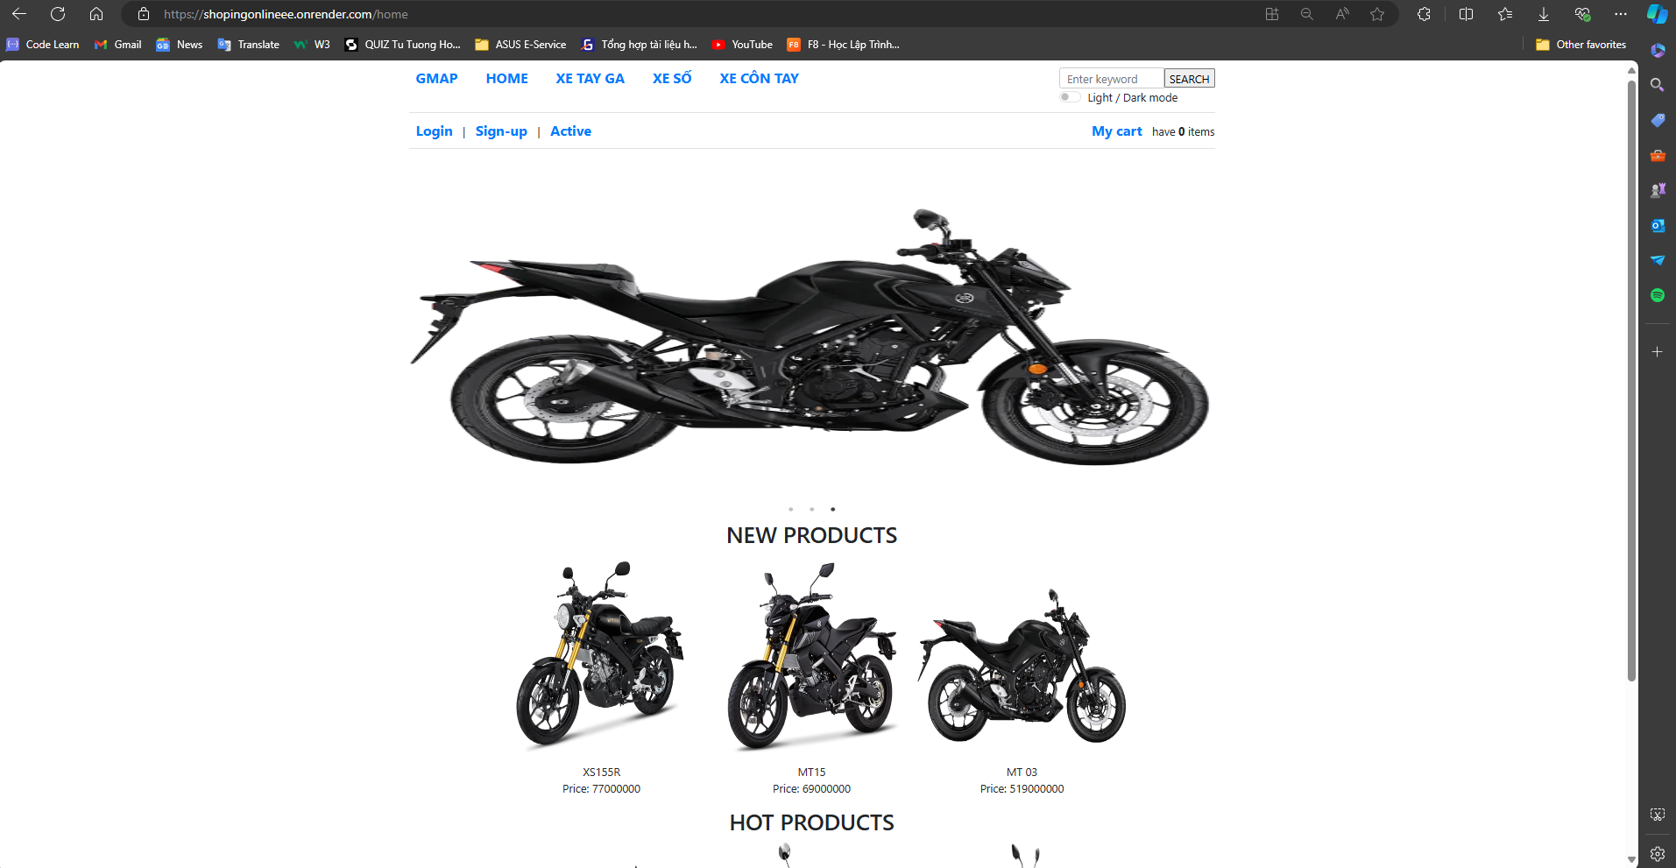
Giao diện và chức năng cho User
Trang chủ

Slide 10
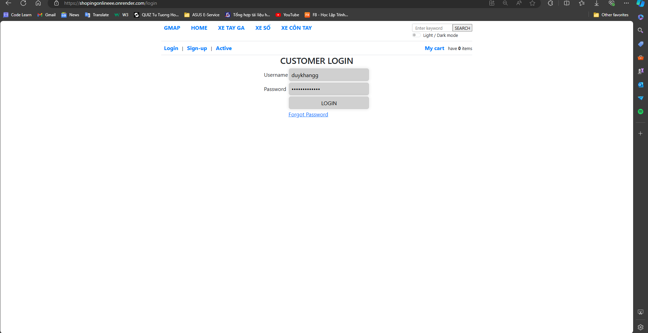
Giao diện và chức năng cho User
Trang đăng nhập

Slide 11
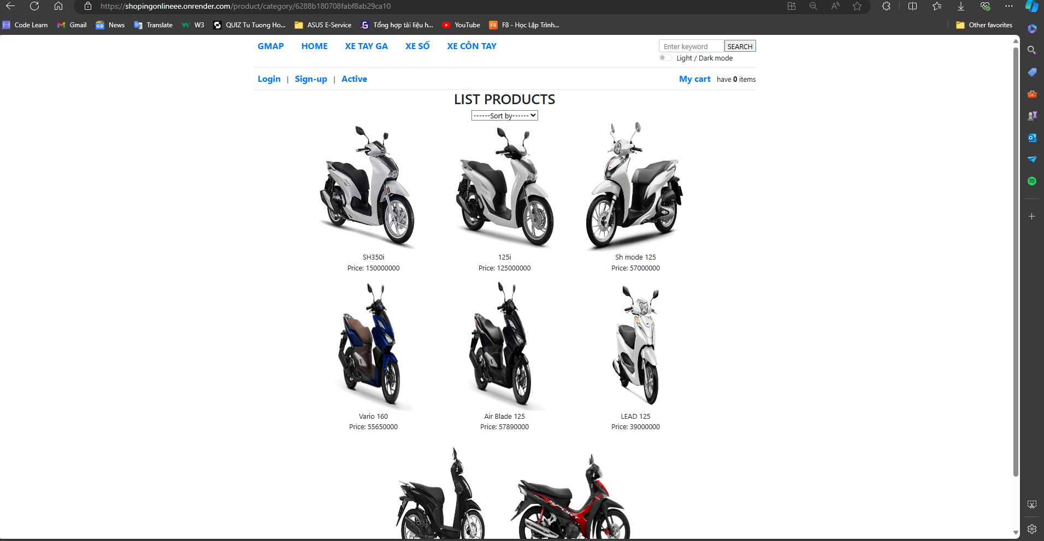
Giao diện và chức năng cho User
Trang xe tay ga

Slide 12
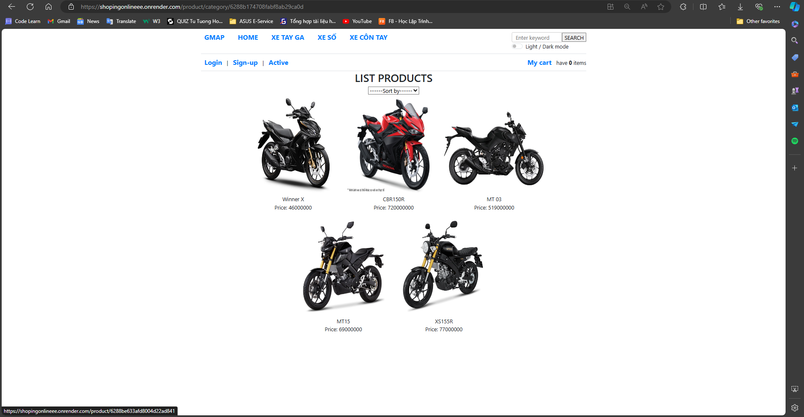
Giao diện và chức năng cho User
Trang xe côn tay

Slide 13
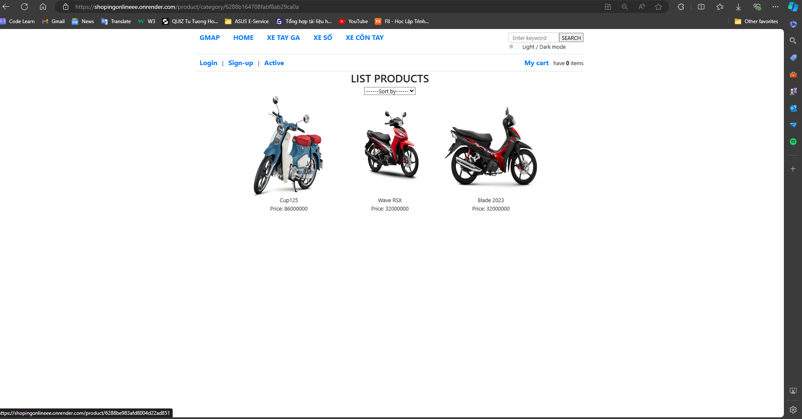
Giao diện và chức năng cho User
Trang xe số

Slide 14
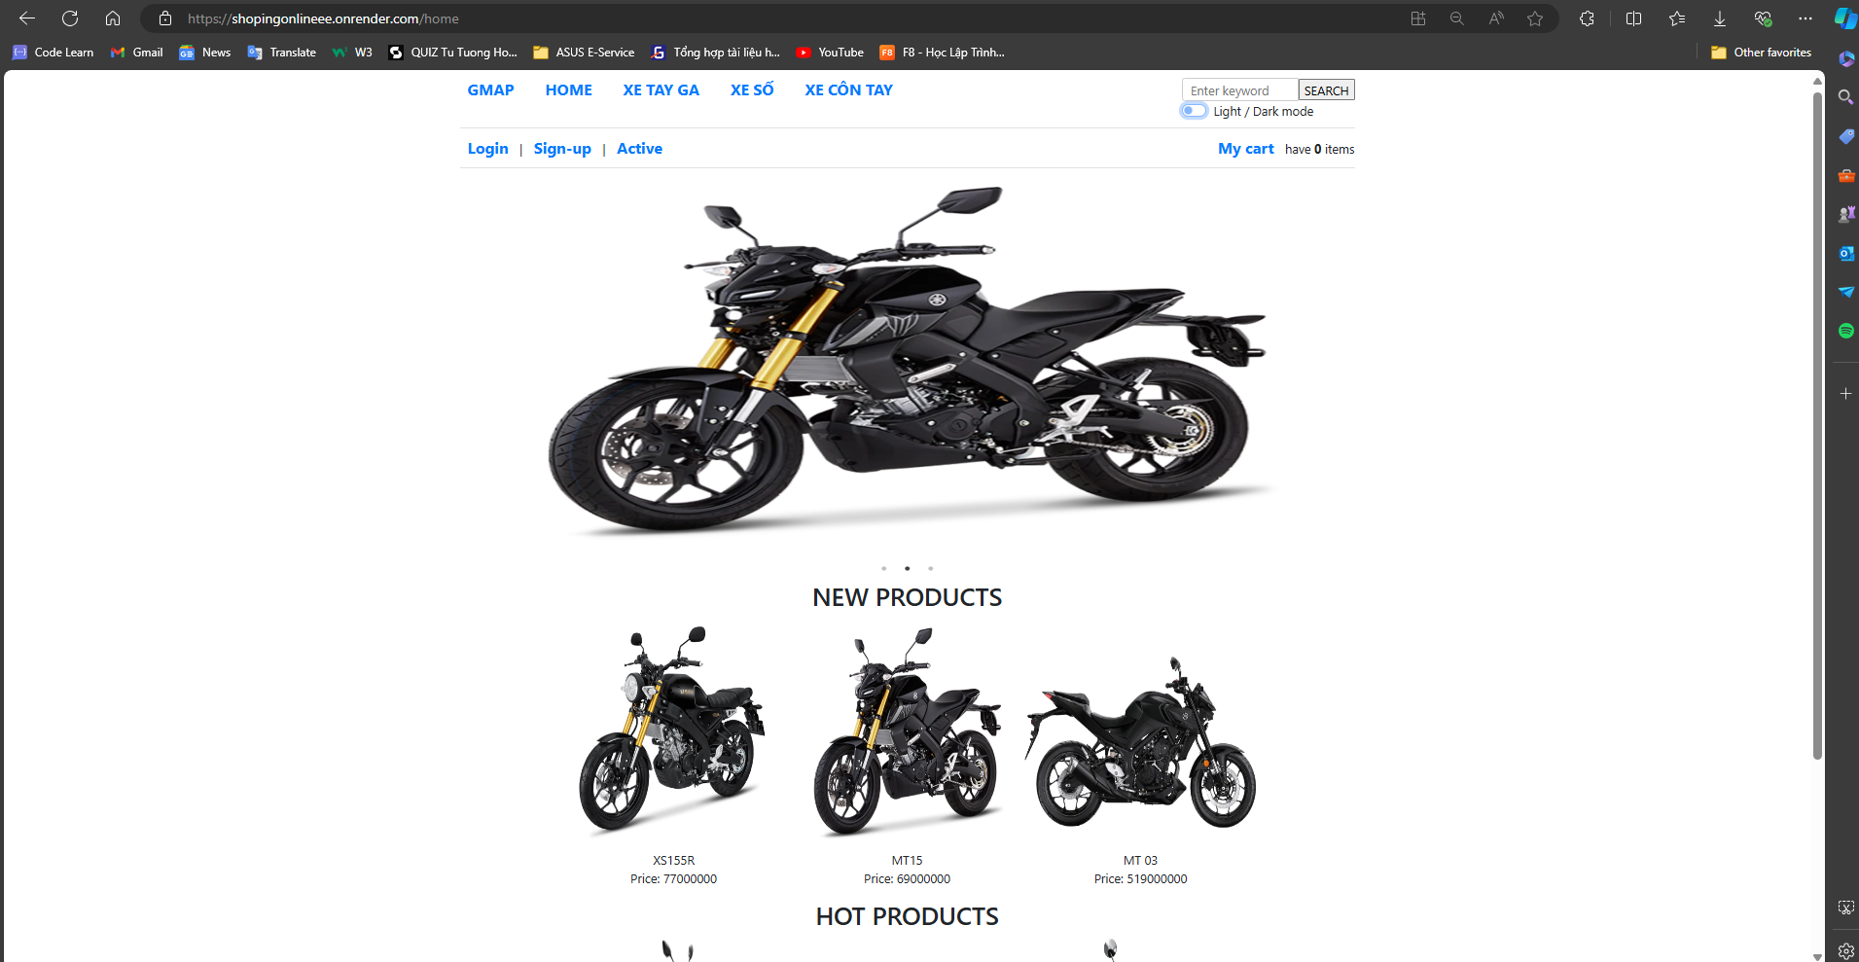
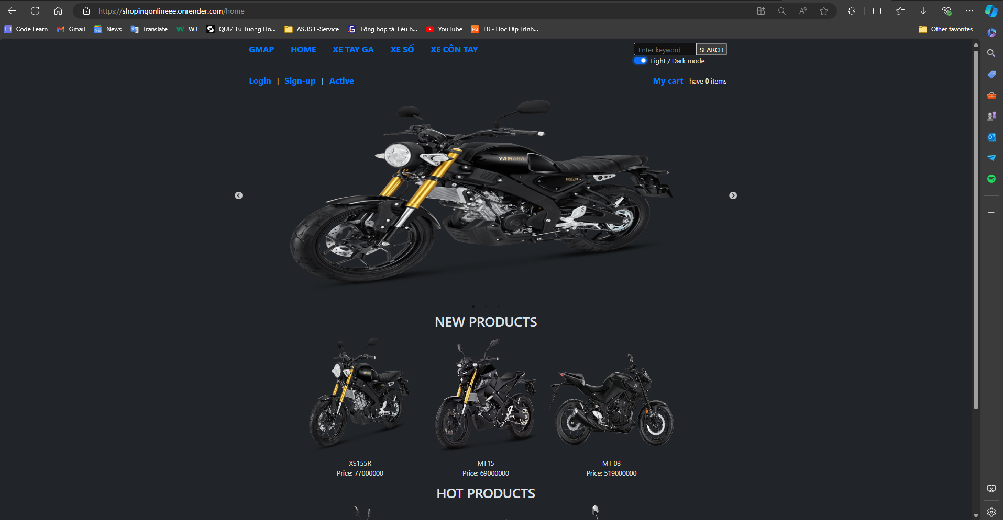
Giao diện và chức năng cho User
Chức năng đổi giao diện sáng hoặc tối

Slide 15
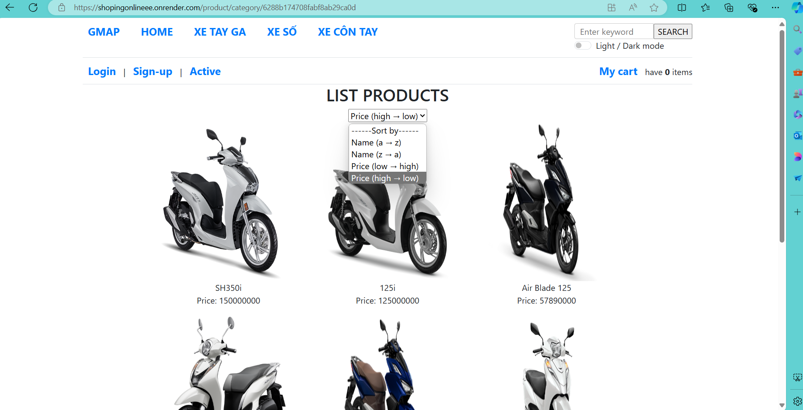
Giao diện và chức năng cho User
Chức năng chỉnh tìm kiếm theo mệnh giá và yêu cầu

Slide 16




THANKS FOR
WATCHING
GROUP

